Slide 1
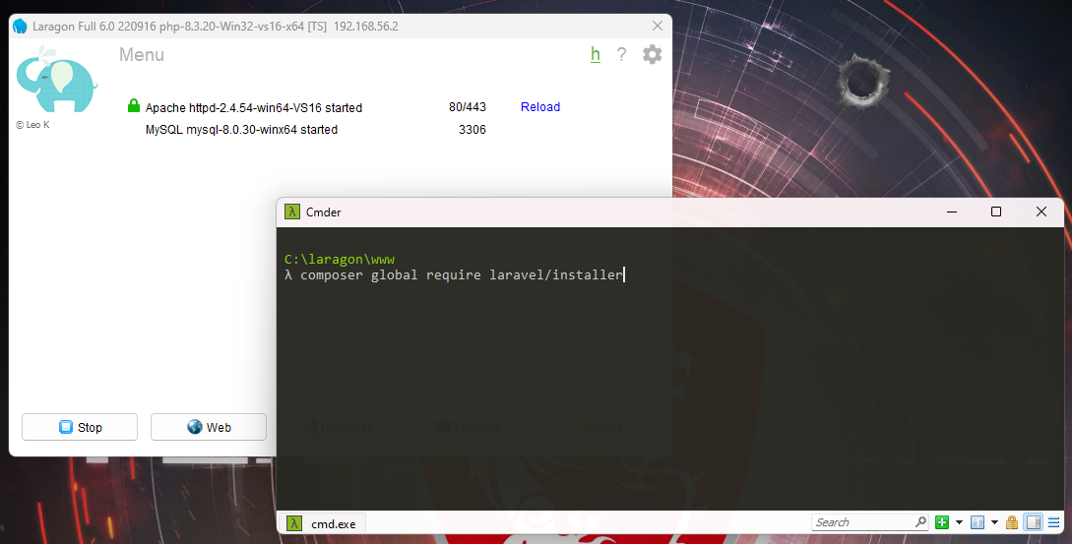
İndi laravelin ən son versiyasını istifadə edərək yeni proyekt yaradırıq: https://laravel.com/docs/12.x/installation

Slide 2
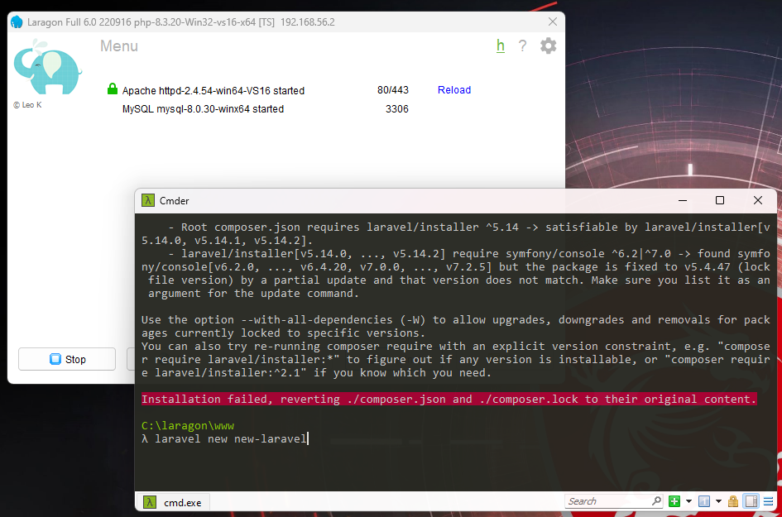
.

Slide 3
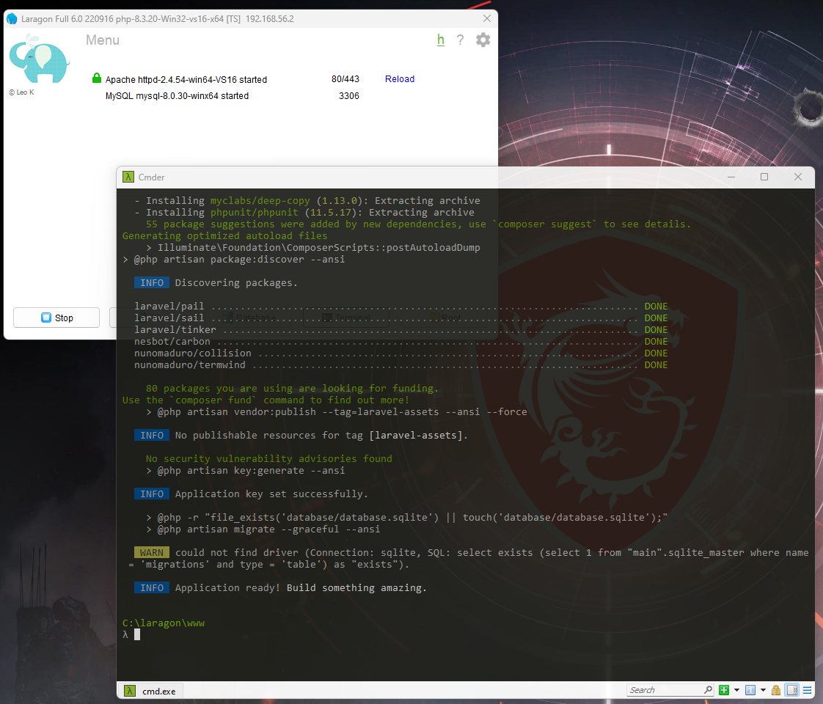
Yükləmə tamamlandı.

Slide 4
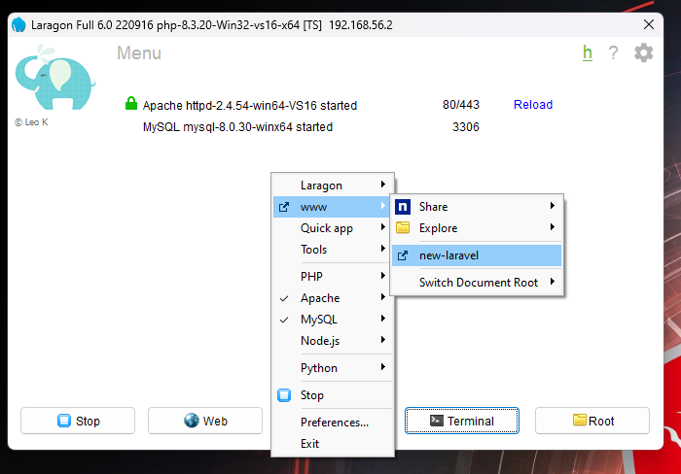
Proyekti açmaq üçün laragon -da mausun sağ düyməsini basaraq proyektin adına klikləyirik.

Slide 5
.

